Slide 1
Технология проекта
Подготовила учитель начальных классов МБОУ «СОШ п. Пробуждение» Энгельсского муниципального района
Серватова Т. В.

Slide 2
Метод проектов = метод проблем
начало 20 века

Slide 3
Метод проектов – система учебно-познавательных приемов, которые позволяют решить ту или иную проблему в результате самостоятельных и коллективных действий учащихся и обязательной презентации результатов их работы.

Slide 4
Готовность младших школьников к проектной деятельности заключается в следующем:
Сформированность у учащихся ряда коммуникативных умений, лежащих в основе эффективных социально-интеллектуальных взаимодействий в процессе обучения;
2. Развитие мышления учащихся, определенная «интеллектуальная зрелость»;
3. Развернутая, содержательная, дифференцированная самооценочная и оценочная деятельность.

Slide 5
Проект «Традиции семьи»
Цель: выяснить роль традиций в становлении крепкой и дружной семьи

Slide 6
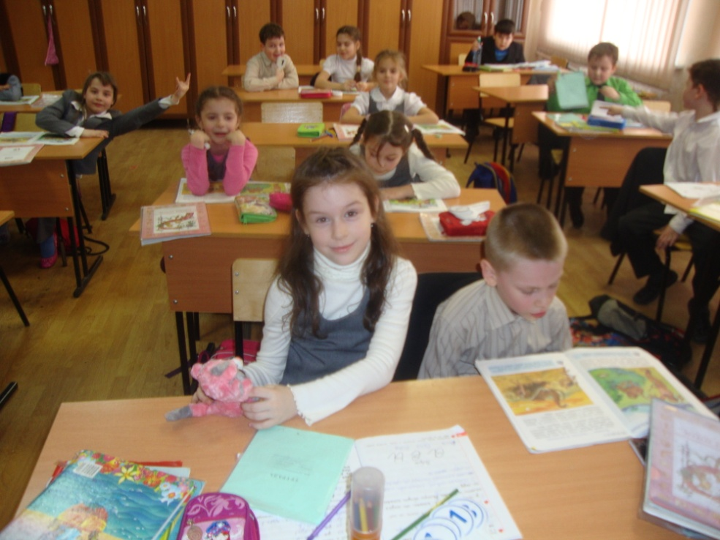
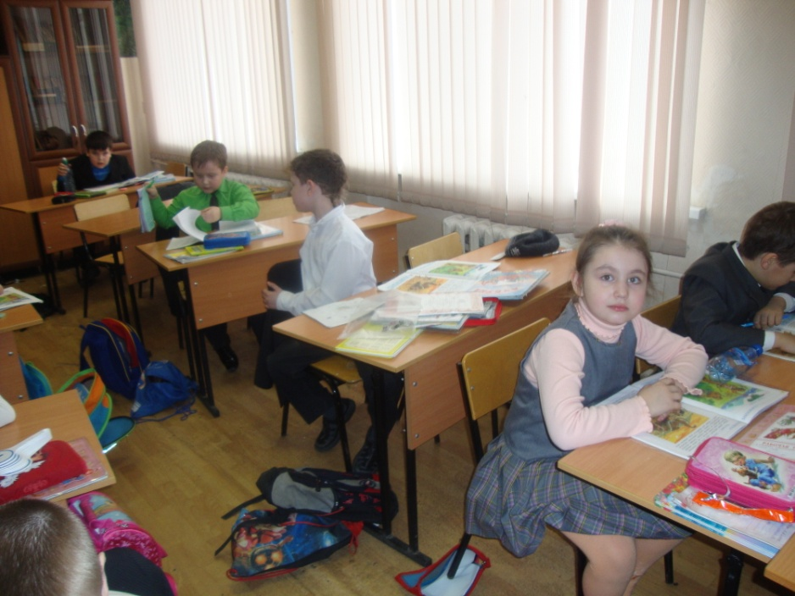
Планирование проекта

Slide 7
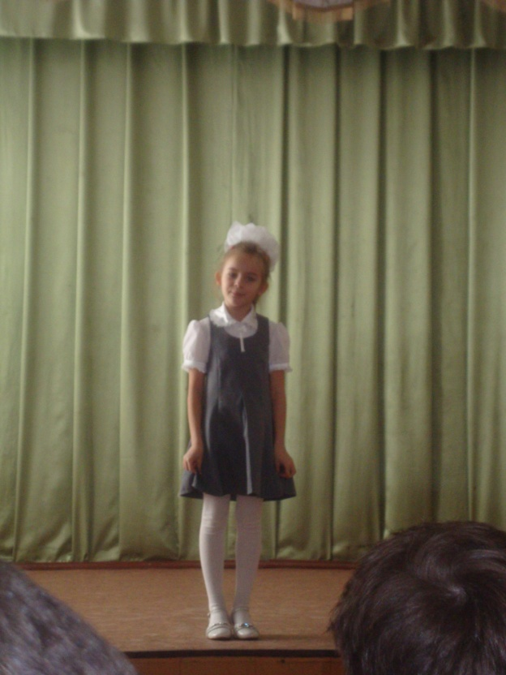
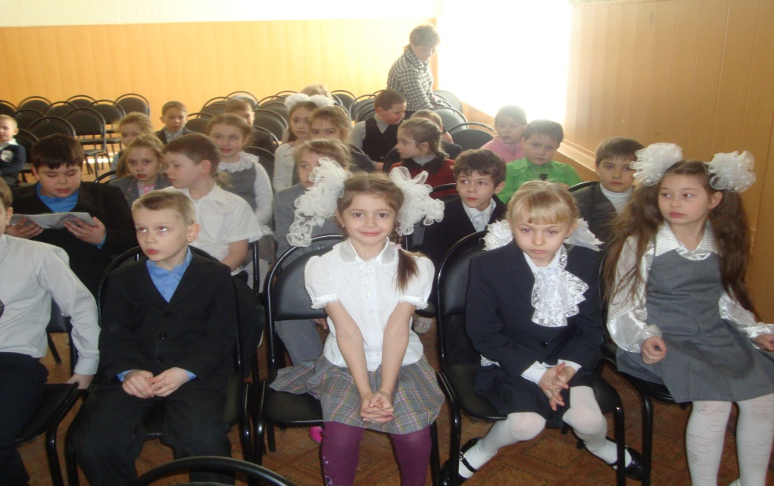
Этап промежуточных результатов и выводов

Slide 8
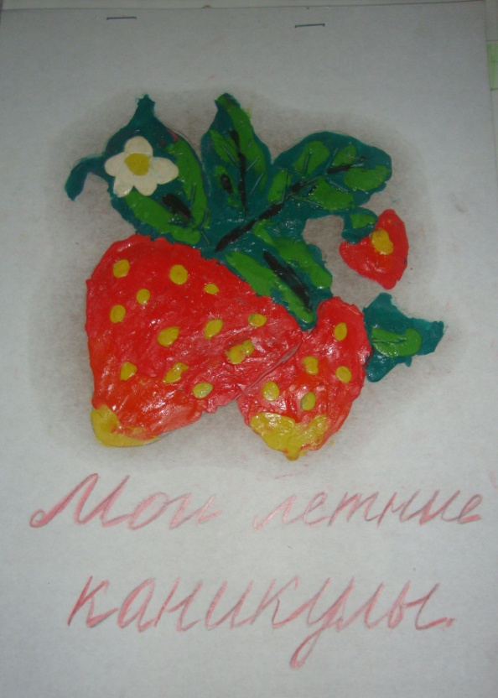
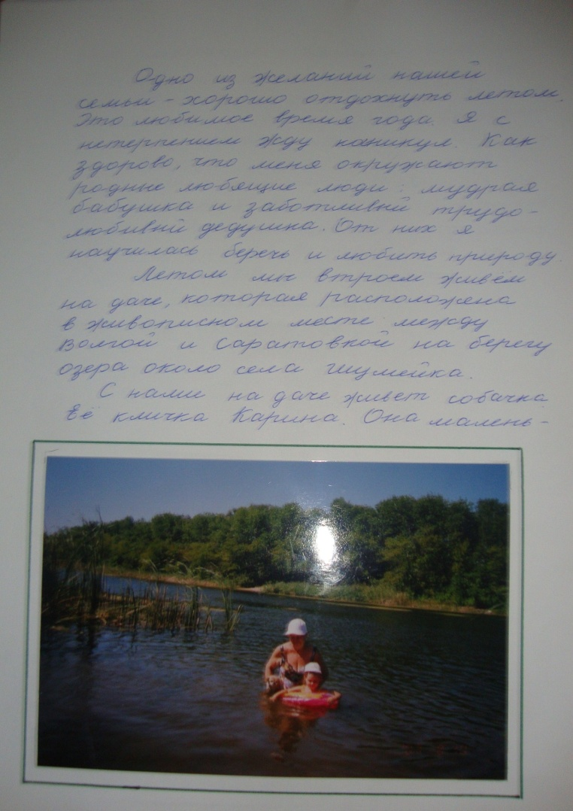
Создание и оформление проекта

Slide 9
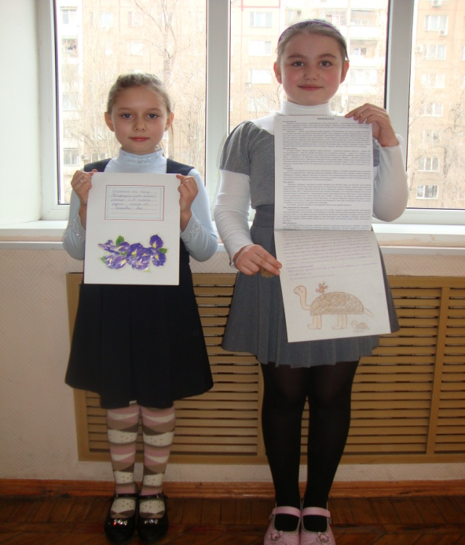
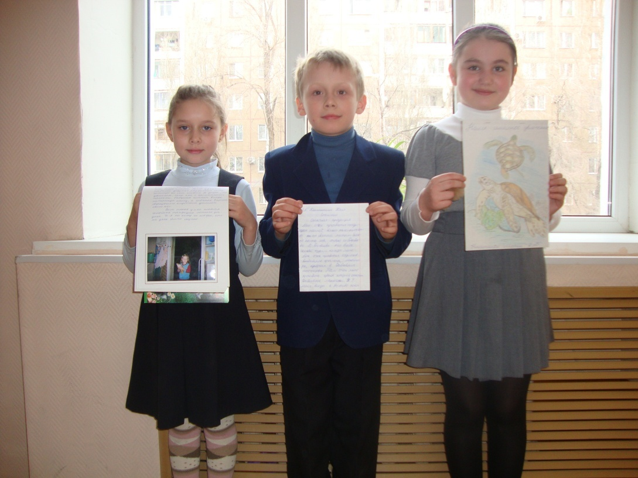
Защита проекта

Slide 10
Список использованных источников:
Батуева С.В. Проекты учащихся, посвященные юбилею школы // Завуч начальной школы. – 2012.- № 2. – С. 13 – 16.
Белобородов Н.В. Социальные творческие проекты в школе. - М.: Аркти, 2006.
Брыкова О.В. Проектная деятельность в учебном процессе. – М.: Чистые пруды, 2006.
Бычков А.В. Метод проектов в современной школе. – М., 2000.
Гоппе Н.Н. О переходе к проектной технологии // Педагогическое обозрение. – 2000. - № 4. – С. 10 - 15.
Горецкая Г.И. Организация учебно-воспитательного процесса в школе. – М.: Просвещение, 2010.
Господникова М.К. Совместные воспитательные проекты. - Волгоград, 2010.
Джужук И.И. Метод проектов в контексте личностно-ориентированного образования. Материалы к дидактическому исследованию. – Ростов-на-Дону, 2009.

Slide 11
Благодарю за внимание!

